Slide 1

GESTIÓN DE PROYECTOS
TEMA 01
MARCO GENERAL PARTE 1
Definición de Proyecto y de Gestión de Proyecto
Diferencia entre Proyecto y Trabajo Operativo
Criterios de éxito y por qué fracasan los proyectos
Áreas de Conocimiento y Grupos de Procesos de la gestión de proyectos
Sistema para la entrega de Valor
El Entorno del Proyecto

Slide 2

INTRODUCCIÓN
DE LA SESIÓN

Slide 3

+ INTRODUCCIÓN
En esta sesión:
Reconocerás la diferencia y las características entre proyecto y trabajo operativo.
Identificarás los criterios que se toman en cuenta para declarar un proyecto exitoso.
Distinguirás las principales razones de fracaso que enfrentan los proyectos.
Comprenderás la importancia de las áreas de conocimiento y los grupos de proceso que conducen la gestión de proyectos.

Slide 4
DEFINICIÓN DE PROYECTO Y DE GESTIÓN DE PROYECTO

Slide 5



+ DEFINICIÓN DE PROYECTO Y DE GESTIÓN DE PROYECTO
¿QUÉ BUSCAN LAS EMPRESAS U ORGANIZACIONES?

Slide 6


+ DEFINICIÓN DE PROYECTO Y DE GESTIÓN DE PROYECTO
Si son empresas privadas, seguramente buscarán ser rentables o devolver valor para sus dueños o accionistas….
Si son empresas públicas, buscarán servir al ciudadano dentro de un marco de gobierno…

Slide 7



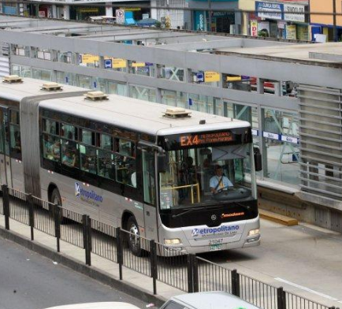




+ DEFINICIÓN DE PROYECTO Y DE GESTIÓN DE PROYECTO
Empresas Privadas
Empresas Públicas

Slide 8
+ DEFINICIÓN DE PROYECTO Y DE GESTIÓN DE PROYECTO
Cumplir su Visión y Misión
¡Todas las organizaciones buscan alcanzar sus objetivos estratégicos!
¡Ejecutando Proyectos!

Slide 9
+ DEFINICIÓN DE PROYECTO Y DE GESTIÓN DE PROYECTO
Visión y Misión
Objetivos
Estrategias
Proyectos
“La ejecución de proyectos se torna crucial para el logro de los objetivos de la organización”.

Slide 10

+ DEFINICIÓN DE PROYECTO Y DE GESTIÓN DE PROYECTO
¿Qué es un proyecto?
Es un esfuerzo temporal que se lleva a cabo para crear un producto, servicio o resultado único.

Slide 11
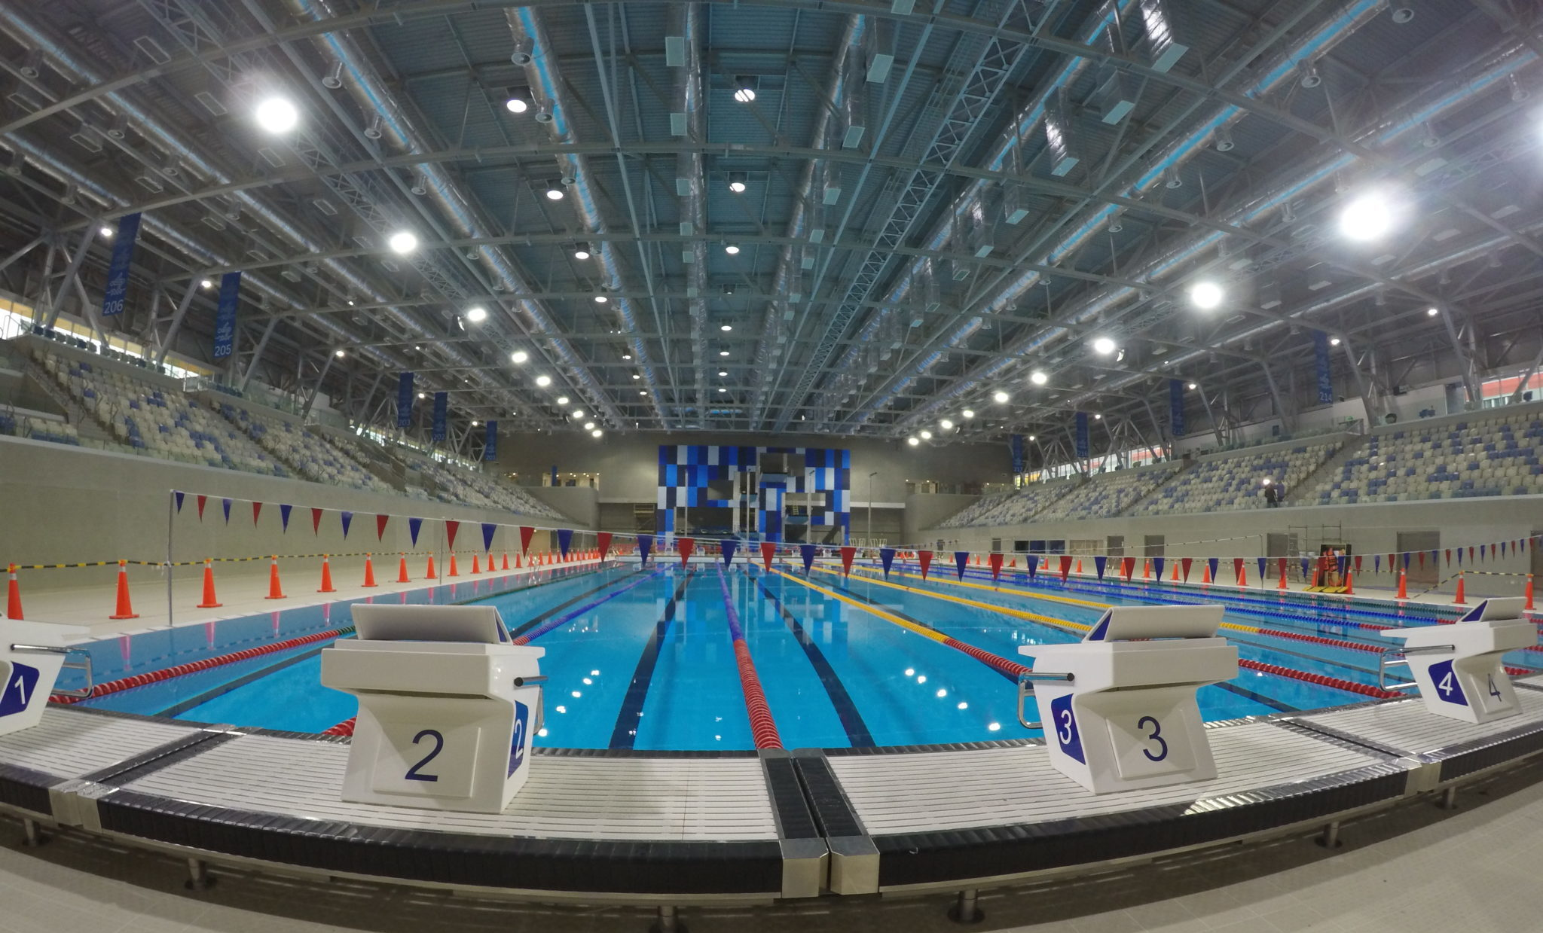
+ DEFINICIÓN DE PROYECTO Y DE GESTIÓN DE PROYECTO
Proyecto
Panamericanos Lima 2019

Slide 12
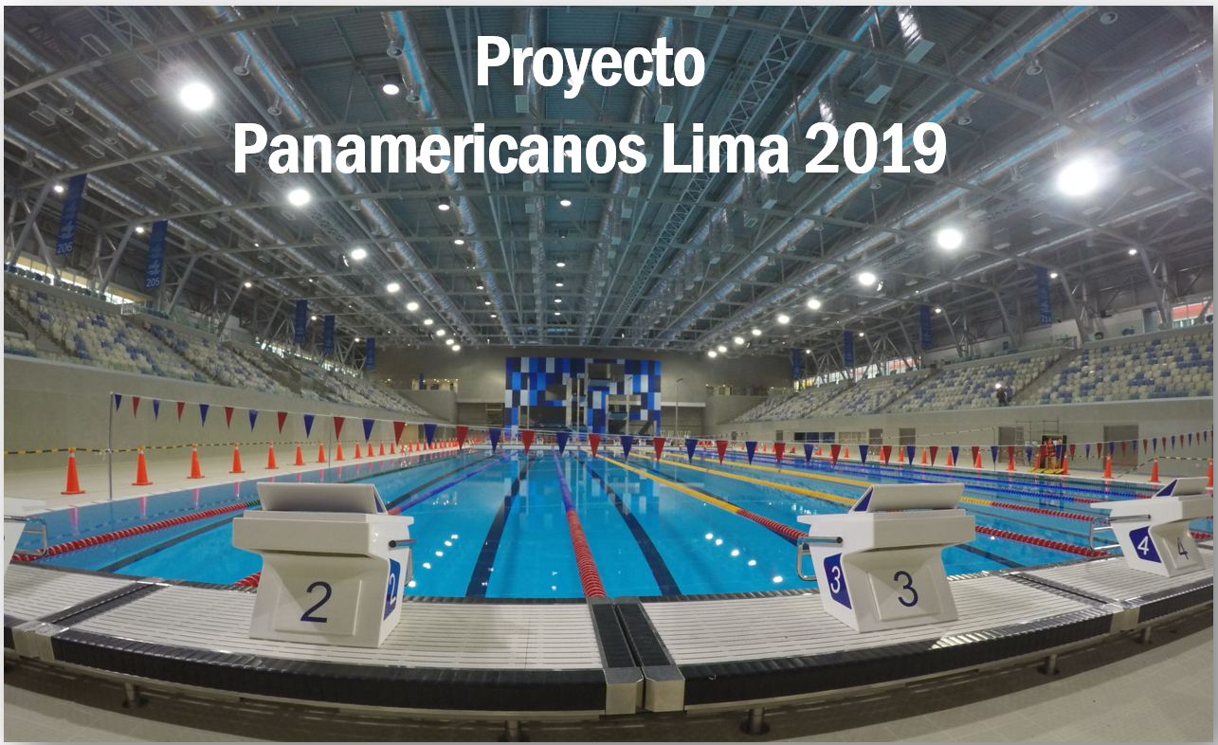
+ DEFINICIÓN DE PROYECTO Y DE GESTIÓN DE PROYECTO
Es un esfuerzo o emprendimiento TEMPORAL
Todo proyecto tiene un inicio y fin claramente determinado. No son eternos.
Por ejemplo, el proyecto para habilitar los “Panamericanos Lima 2019” inició el 2014 y culminó en el 2019.
El fin de proyecto suele estar determinado por lo siguiente:
Cuando se logran los objetivos por los que fue iniciado.
Cuando se establece que debe ser cancelado o dado de baja porque ya no es capaz de lograr sus objetivos o porque ya no existe la necesidad que hizo emprender el proyecto.

Slide 13
+ DEFINICIÓN DE PROYECTO Y DE GESTIÓN DE PROYECTO
El proyecto siempre crea un producto, servicio o resultado ÚNICO.
Los proyectos no crean resultados repetitivos.
Por ejemplo, si Lima fuera elegida nuevamente para ser sede de los Juegos Panamericanos se habilitaría un nuevo proyecto, pero el resultado sería distinto al que se generó en el 2019.
Los proyectos pueden crear lo siguiente:
Un producto: Detergente, Smartphone, Vacuna, App.
Un servicio: Servicio de Atención al Cliente, Servicio de Préstamos, Servicio de Delivery Motorizado.
Un resultado: Campaña Publicitaria, Estudio de Mercado, Biblioteca Municipal.

Slide 14

+ DEFINICIÓN DE PROYECTO Y DE GESTIÓN DE PROYECTO
“Todo proyecto nace con la intención de resolver un problema o aprovechar una oportunidad”.
Adaptado de PMBOK 7ma Ed.

Slide 15


+ DEFINICIÓN DE PROYECTO Y DE GESTIÓN DE PROYECTO
Todo proyecto suele nacer para resolver un problema o aprovechar una oportunidad
PROBLEMA
OPORTUNIDAD
Por ejemplo:
Por ejemplo:
Reemplazar el Sistema de Inventarios para reducir mermas.
Eliminar las filtraciones de una represa.
Reducir el tiempo de atención a reclamos en un banco.
Adecuarse a la nueva normativa del gobierno.
Apertura de una sucursal en el norte del país.
Relanzamiento al mercado de una línea de jabones.
Adquisición de una flota de camiones de alta gama.
Implementación del Nuevo Call Center para Atención de Clientes.

Slide 16
+ DEFINICIÓN DE PROYECTO Y DE GESTIÓN DE PROYECTO
¿QUÉ ES GESTIONAR UN PROYECTO?

Slide 17
+ DEFINICIÓN DE PROYECTO Y DE GESTIÓN DE PROYECTO
Conocimientos
Todo gerente de proyecto debe reunir requisitos esenciales para dirigir un proyecto.
Habilidades
Técnicas
Gerente de Proyectos
Herramientas
Conocimientos
Habilidades
Técnicas
Herramientas
Del Sector donde está la empresa: Bancario, Consumo Masivo, Servicios, Retail, etc.
De la cultura y de las políticas de la empresa.
Liderazgo.
Negociación.
Empatía.
Trabajo en equipo.
Asertividad.
Comunicación.
Gestión de conflictos.
Evaluación de proveedores.
Seguimiento de cronogramas y presupuestos.
Técnicas de Negociación.
Software para seguimiento de proyectos.
Formatos para monitoreo de riesgos.
Software para gestión de cronogramas.

Slide 18


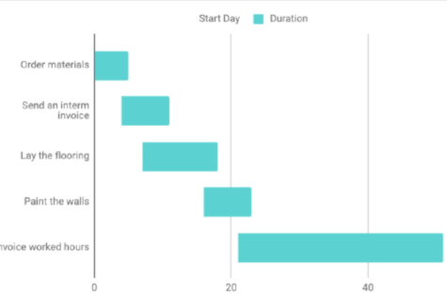

+ DEFINICIÓN DE PROYECTO Y DE GESTIÓN DE PROYECTO
¿QUÉ ES GESTIONAR UN PROYECTO?
Consiste en que el Gerente de Proyecto aplique sus
sobre los recursos del proyecto
para cumplir con los Objetivos
Conocimientos
Objetivo 1
Habilidades
Objetivo 2
Equipos / Maquinarias
Personas
Técnicas
Objetivo 3
Herramientas
Objetivo “n”
Planes
Fondos

Slide 19
DIFERENCIA ENTRE PROYECTO Y TRABAJO OPERATIVO

Slide 20
+ DIFERENCIA ENTRE PROYECTO Y TRABAJO OPERATIVO
Diferencias
Proyecto
Trabajo Operativo
Esfuerzo temporal.
Crea un resultado único.
Esfuerzo permanente.
Crea un mismo resultado.
Gestión de Proyectos
Gestión de Operaciones

Slide 21

+ DIFERENCIA ENTRE PROYECTO Y TRABAJO OPERATIVO
¿Cuáles NO son proyectos?
Realizar una campaña de comercialización.
Manufactura de una bebida gasificada.
Tercerización de servicio de mesa de ayuda.
Mantenimiento correctivo de
maquinaria.
Construcción de una biblioteca rural.
01
02
03
04
05

Slide 22
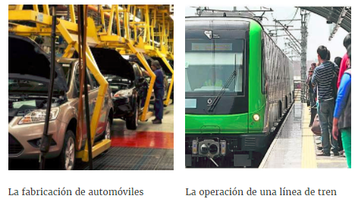
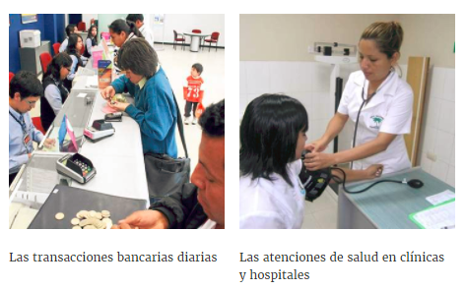
+ DIFERENCIA ENTRE PROYECTO Y TRABAJO OPERATIVO
EJEMPLOS DE OPERACIONES

Slide 23
CRITERIOS DE ÉXITO Y POR QUÉ FRACASAN LOS PROYECTOS

Slide 24

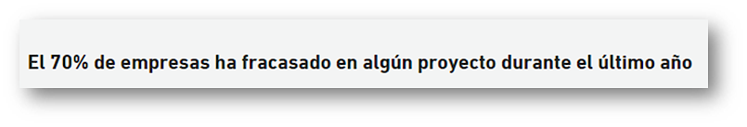
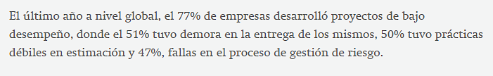
+ CRITERIOS DE ÉXITO Y POR QUÉ FRACASAN LOS PROYECTOS

Slide 25
+ CRITERIOS DE ÉXITO Y POR QUÉ FRACASAN LOS PROYECTOS
77 % de proyectos tuvieron bajo desempeño.
51 % tuvieron demora en la entrega.
50 % tuvieron problemas en la estimación.
47 % no gestionaron los riesgos.

Slide 26

+ CRITERIOS DE ÉXITO Y POR QUÉ FRACASAN LOS PROYECTOS
¿POR QUÉ FALLAN LOS PROYECTOS?

Slide 27

+ CRITERIOS DE ÉXITO Y POR QUÉ FRACASAN LOS PROYECTOS
¿Por qué fallan los proyectos?
Deficiente planificación y control
Planificación poco realista.
Control inexistente o mal ejecutado.
Pobre definición de las necesidades
Alcances mal definidos.
Deficiente captura de los requerimientos.
Factores organizacionales
Carencia del patrocinio por la gerencia.
Deficiente control de los intereses contrapuestos.
Carencia de recursos.
01
02
03
… entre otras causas!

Slide 28

+ CRITERIOS DE ÉXITO Y POR QUÉ FRACASAN LOS PROYECTOS
¿QUÉ CRITERIOS DEBEN CUMPLIRSE PARA TENER UN PROYECTO EXITOSO?

Slide 29
+ CRITERIOS DE ÉXITO Y POR QUÉ FRACASAN LOS PROYECTOS
Un proyecto exitoso se caracteriza por lo siguiente:
Cumplir un alcance de calidad
Logrando culminar todos los requisitos con los objetivos de calidad.
Terminarlo dentro del tiempo previsto
Cumpliendo los hitos pactados.
Terminarlo dentro del presupuesto asignado
Si es posible generando eficiencias.
Estar aceptado formalmente por el cliente
Si el cliente firma la entrega del proyecto, confirma su satisfacción del trabajo realizado.
Brindando un resultado sostenible
Sin perjuicio tanto del medio ambiente como del clima laboral del equipo y stakeholders.
01
02
03
04
05
La clave de un proyecto exitoso será definir claramente durante las fases iniciales del proyecto cuáles de estos cinco criterios de éxito será la prioridad a conseguir por el equipo.

Slide 30
ÁREAS DE CONOCIMIENTO Y GRUPOS DE PROCESOS DE LA GESTIÓN DE PROYECTOS

Slide 31
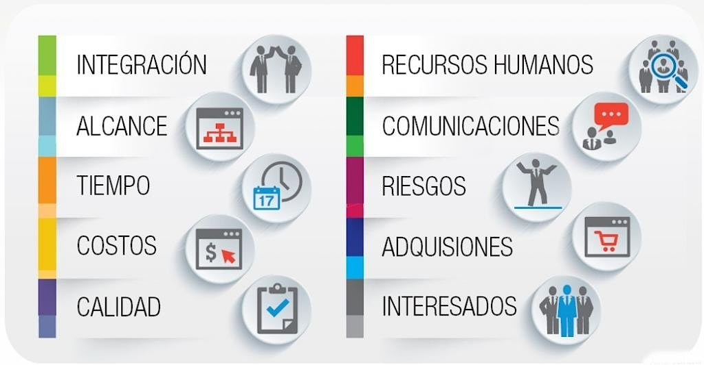
+ ÁREAS DE CONOCIMIENTO Y GRUPOS DE PROCESOS DE LA GESTIÓN DE PROYECTOS
ÁREAS DE CONOCIMIENTO
Las Áreas de Conocimiento de la Gestión de Proyectos son campos o áreas de especialización que se emplean comúnmente al dirigir proyectos. El Director de Proyectos debe tener la capacidad de gestionar estas áreas de conocimientos.
10
Áreas de Conocimiento

Slide 32
+ ÁREAS DE CONOCIMIENTO Y GRUPOS DE PROCESOS DE LA GESTIÓN DE PROYECTOS
Gestión del Alcance
Gestión de la Calidad
Gestión del Tiempo
Gestión de los Interesados
Gestión del Costo
Gestión de las Adquisiciones
Gestión del Riesgo
Gestión de las Comunicaciones
Gestión de los Recursos
Gestión de la Integración
Estas 10 Áreas de Conocimiento aplican durante toda la vida del proyecto
15 mayo
Tiempo de Vida del Proyecto
15 nov.

Slide 33


+ ÁREAS DE CONOCIMIENTO Y GRUPOS DE PROCESOS DE LA GESTIÓN DE PROYECTOS
EJEMPLO:
GESTIÓN DEL PROYECTO DE LANZAMIENTO DE NUEVO PRODUCTO
Gestión del ALCANCE: definición de características y funcionalidades del nuevo producto.
Gestión del TIEMPO: plazos para el desarrollo del nuevo producto.
Gestión del COSTO: establecimiento del presupuesto para el proyecto.
Gestión de la CALIDAD: definir atributos de conformidad para el nuevo producto.
Gestión de los RECURSOS: definir capacidades requeridas para los roles del proyecto.
Gestión de las COMUNICACIONES: definir matriz de comunicaciones de stakeholders.
Gestión de los RIESGOS: elaborar el plan de acción de respuesta a riesgos del proyecto.

Slide 34
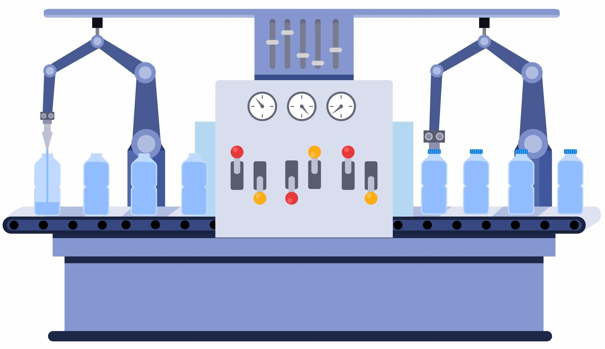
+ ÁREAS DE CONOCIMIENTO Y GRUPOS DE PROCESOS DE LA GESTIÓN DE PROYECTOS
EJEMPLO:
GESTIÓN DEL PROYECTO DE CONSTRUCCIÓN DE UNA NUEVA PLANTA DE PRODUCCIÓN
Gestión del ALCANCE: definición de características y funcionalidades de la nueva planta.
Gestión del TIEMPO: plazos para el desarrollo de la nueva planta.
Gestión del COSTO: establecimiento del presupuesto para el proyecto.
Gestión de la CALIDAD: definir atributos de conformidad para la nueva planta.
Gestión de los RECURSOS: definir capacidades requeridas para los roles del proyecto.
Gestión de los COMUNICACIONES: definir matriz de comunicaciones de stakeholders.
Gestión de los RIESGOS: elaborar el plan de acción de respuesta a riesgos del proyecto.

Slide 35
+ ÁREAS DE CONOCIMIENTO Y GRUPOS DE PROCESOS DE LA GESTIÓN DE PROYECTOS
5 grupos de procesos
PROCESOS DE SEGUIMIENTO Y CONTROL
4
Producto,
Servicio o
Resultado
Enunciado
del Trabajo
3
1
Procesos de
Ejecución
5
Procesos
de Inicio
Procesos
de Cierre
Restricciones
Procesos de
Planificación
2
Documentación
del Proyecto
Factores
Ambientales
Ámbito del Proyecto

Slide 36
+ ÁREAS DE CONOCIMIENTO Y GRUPOS DE PROCESOS DE LA GESTIÓN DE PROYECTOS
Procesos de
PLANIFICACIÓN
Procesos de MONITOREO Y CONTROL
Procesos de INICIO
Se define el alcance del proyecto, se redefinen los objetivos y se desarrolla el plan para la dirección del proyecto.
Se supervisa el avance del proyecto y se aplican acciones correctivas.
Procesos de EJECUCIÓN
Procesos de CIERRE
Se definen los objetivos del proyecto, se identifica a los principales interesados, se nombra al DP y se autoriza formalmente el inicio del proyecto.
Se integran todos los recursos a fin de implementar el plan para la dirección del proyecto.
Se supervisa el avance del proyecto y se aplican acciones correctivas.
15 mayo
Tiempo de Vida del Proyecto
15 nov

Slide 37
SISTEMA PARA LA ENTREGA DE VALOR

Slide 38
+ SISTEMA PARA LA ENTREGA DE VALOR
SISTEMA PARA LA ENTREGA DE VALOR
Es un conjunto de prácticas, herramientas y técnicas que se utilizan para entregar valor a través del proyecto y del ciclo de vida del producto o servicio.
Su objetivo es asegurar que los productos y servicios entregados cumplan con las expectativas de los stakeholders y sean entregados dentro de los plazos, presupuestos y niveles de calidad acordados.
Entorno Externo
Entorno Interno
Sistema de entrega de valor
Portafolio A
Portafolio B
Portafolio N.1
Portafolio A.1
Portafolio A.2
Portafolio B.1
Proyectos
Proyectos
Proyectos
Proyectos
Proyectos
Operaciones

Slide 39

+ SISTEMA PARA LA ENTREGA DE VALOR
VALOR
Es "el beneficio que se espera obtener de un proyecto, programa o portafolio en función de las necesidades, deseos y expectativas de los stakeholders".
Puede manifestarse de diferentes formas:
La generación de ingresos
La reducción de costos
El aumento de la eficiencia
La mejora de la calidad
La satisfacción del cliente
La innovación
Se establece a través de un diálogo constante con los stakeholders.

Slide 40

+ SISTEMA PARA LA ENTREGA DE VALOR
+ Ejemplo: VALOR EN UN PROYECTO DE CONSTRUCCIÓN
Una empresa constructora está llevando a cabo un proyecto de construcción de un edificio de oficinas.
En este caso, el valor puede definirse como la capacidad del edificio para satisfacer las necesidades y expectativas de los usuarios finales, incluyendo la funcionalidad, la seguridad, la comodidad y la accesibilidad.
El valor también puede definirse en términos financieros, como la capacidad del edificio para generar ingresos por alquiler o la reducción de costos en el mantenimiento y la operación del edificio.

Slide 41

+ SISTEMA PARA LA ENTREGA DE VALOR
+ Ejemplo: VALOR EN UN PROGRAMA DE MEJORA DE PROCESOS
Una empresa quiere mejorar sus procesos de producción para aumentar la eficiencia y reducir los costos.
En este caso, el valor puede definirse como la capacidad del programa para mejorar la calidad y la eficiencia de los procesos, reducir los tiempos de ciclo y aumentar la satisfacción del cliente.
El valor también puede definirse en términos financieros, como la reducción de costos en el proceso de producción o el aumento de los ingresos por la venta de productos mejorados.

Slide 42
EL ENTORNO DEL PROYECTO

Slide 43
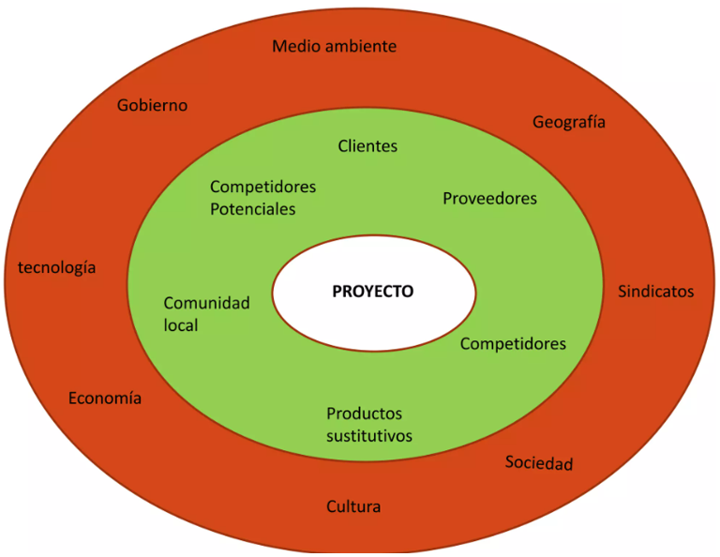
+ SISTEMA PARA LA ENTREGA DE VALOR
Los proyectos existen y operan dentro de entornos internos y externos que tienen diversos grados de influencia en la entrega de valor. Estas influencias pueden producir un impacto favorable, desfavorable o neutral en las actividades del proyecto, interesados o los equipos de proyecto.
Entorno Interno
Cultura de la empresa.
Infraestructura y activos tangibles de la empresa.
Software de la empresa.
Disponibilidad de los recursos.
Habilidades del personal, etc.
Entorno Externo
Regulaciones de entidades del estado.
Bases de datos comerciales.
Estándares de la industria.
Economía y leyes aplicables al proyecto
Medio ambiente, clima, geografía, etc.

Slide 44

CONCLUSIONES MÁS REFERENCIAS

Slide 45

+ CONCLUSIONES
Se define como proyecto a todo conjunto de actividades que tiene como finalidad la creación de un resultado (producto o servicio) orientado al logro de los objetivos de una organización.
Los proyectos son esfuerzos temporales y entregan un resultado único. Si no se cumplen estas dos condiciones, entonces es un esfuerzo que ya no se puede considerar “proyecto” sino más bien un “trabajo operativo”.
Un sistema de entrega de valor es un conjunto relacionado de métodos y técnicas que permiten crear resultados de valor desde la perspectiva de negocio de una organización.

Slide 46

BIBLIOGRAFÍA MÁS REFERENCIAS

Slide 47

+ BIBLIOGRAFÍA
PMI, (2021). A Guide to the Project Management Body of Knowledge 7th Edición, ISBN: 978-1-62825-664-2, Pennsylvania USA.
PMI, (2017). A Guide to the Project Management Body of Knowledge 6th Edición, ISBN: 978-1-62825-194-4, Pennsylvania USA.
Project Management Institute (PMI): https://www.pmi.org/

